Slide 1
Lizbona
Co warto zobaczyć

Slide 2
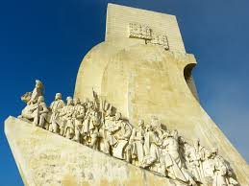
Pomnik odkryć geograficznych

Slide 3
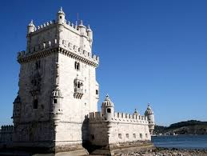
Wieża Belem

Slide 4
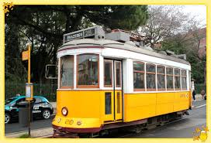
Żółty tramwaj

Slide 5

W dzielnicy Belem trzeba spróbować ciasteczka Pasteis de Belem

Slide 6
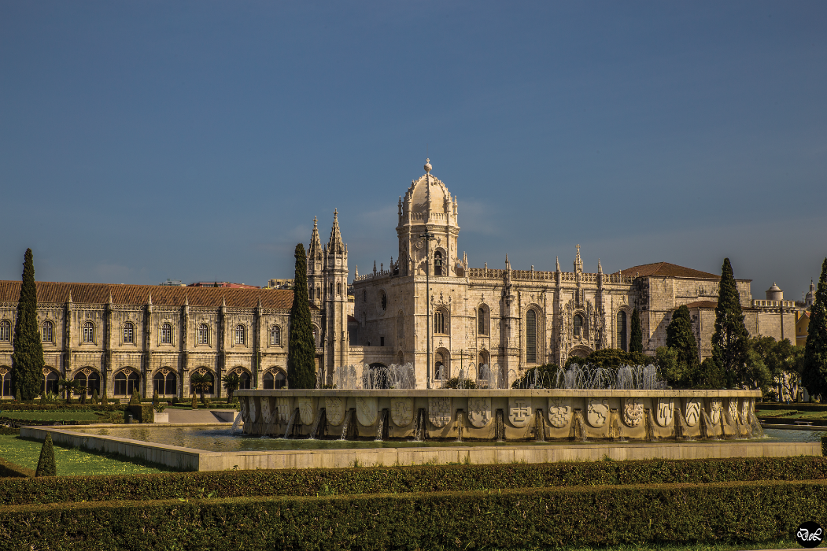
Klasztor Hieronimitów z pięknym kościołem św Marii ( zwiedzanie kościoła bez opłaty)

Slide 7
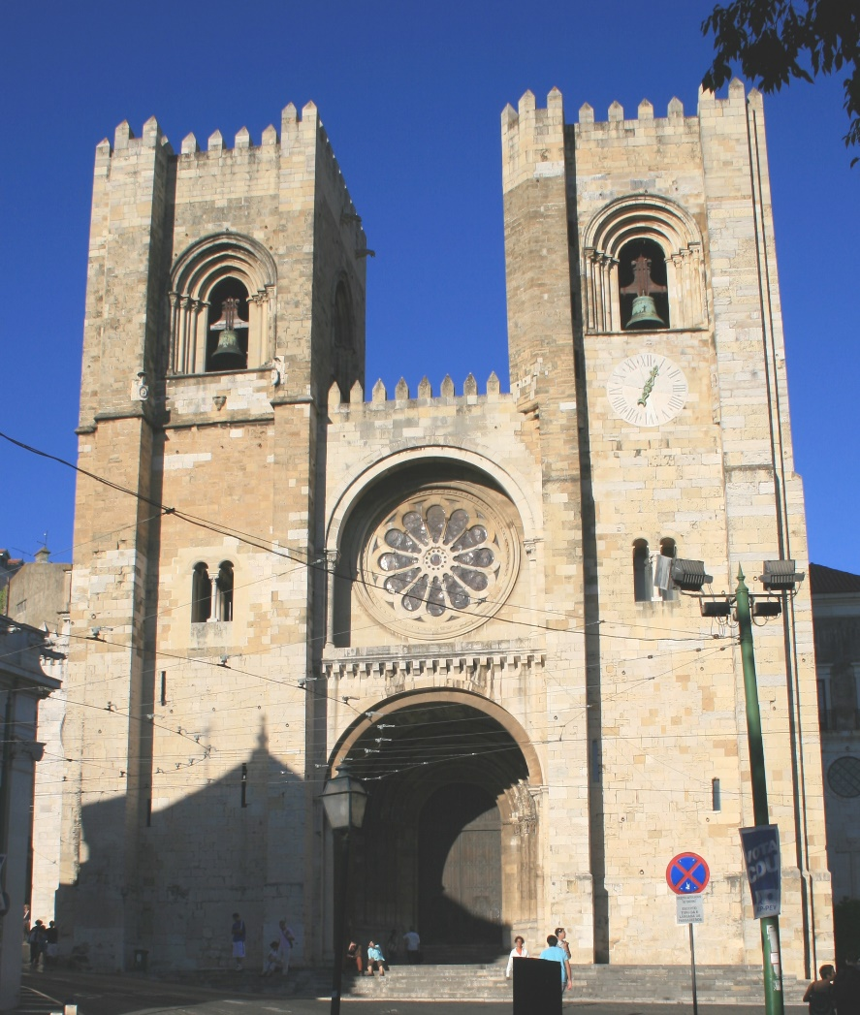
Katedra SE

